Slide 1
Projektovanje mernog suženja-WinFlume
Petar Kovačević
599/14

Slide 2
Sadržaj
Šta je WinFlume?
Kako funkcioniše?
Interfejs
Uputstva za korišćenje
Primer

Slide 3
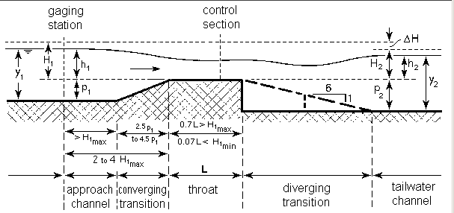
Šta je WinFlume?
Osnovna znanja iz hidraulike

Slide 4
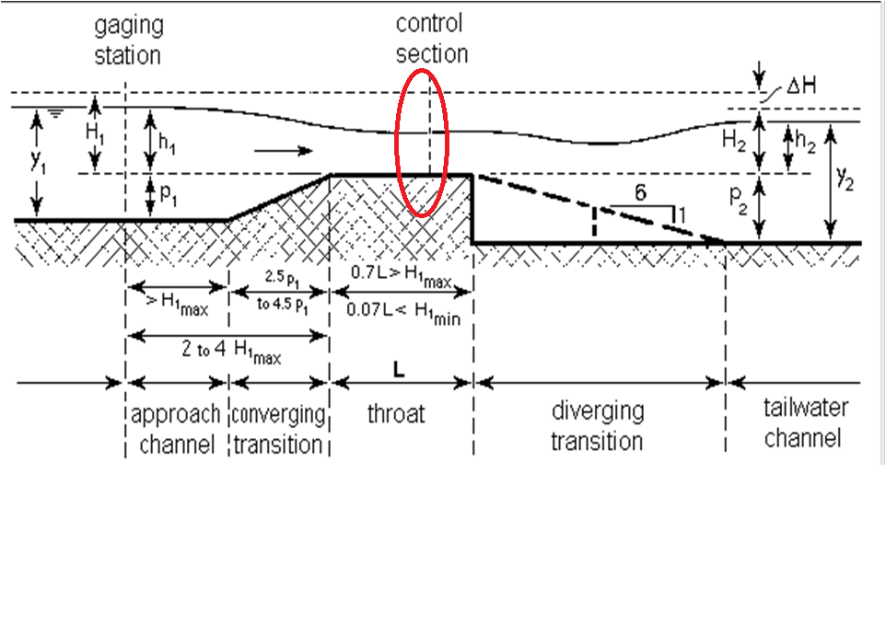
Kako funkcioniše?
Merno suženje

Slide 5
Kako funkcioniše?
Energetska jednačina
h1,h2
Q
A1,A2
ζ-koeficijent lokalnog gubitka na suzenju
$$h_{1}+\frac{Q^{2}}{{2gA}_{1}^{2}}=h_{2}+\frac{Q^{2}}{{2gA}_{2}^{2}}(1+ξ)$$

Slide 6
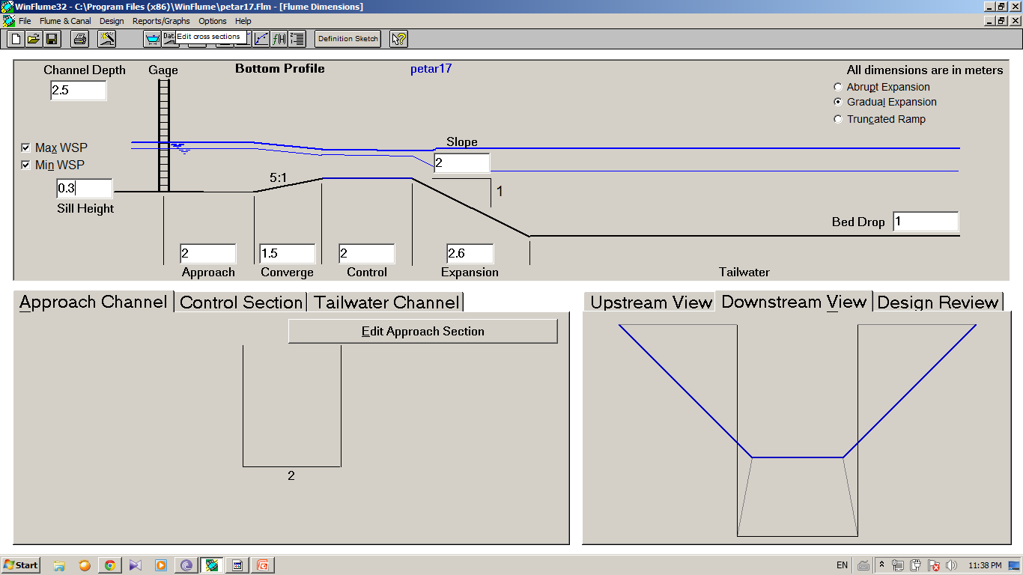
Interfejs

Slide 7
Upustva za korišćenje
Tip preliva i dimenzije
Granični uslovi
Način merenja i tačnost
Kriterijumi
Programiranje probanjem
Paralelne strujnice
Frudov broj ne veći od 0.5
Dubina kanala -→ 20%
Dužina suženja L=1.5Hmax

Slide 8
Primer
Qmin=2.1 m3/s
Qmax=3.6 m3/s
Id=0.2%
N=0.014 m(-1/3)s
H=2.5 m
b=2 m
Trapezno suzenje
Nacin merenja i tacnost-direktno,(Qmin=2% Qmin=2%)

Slide 10
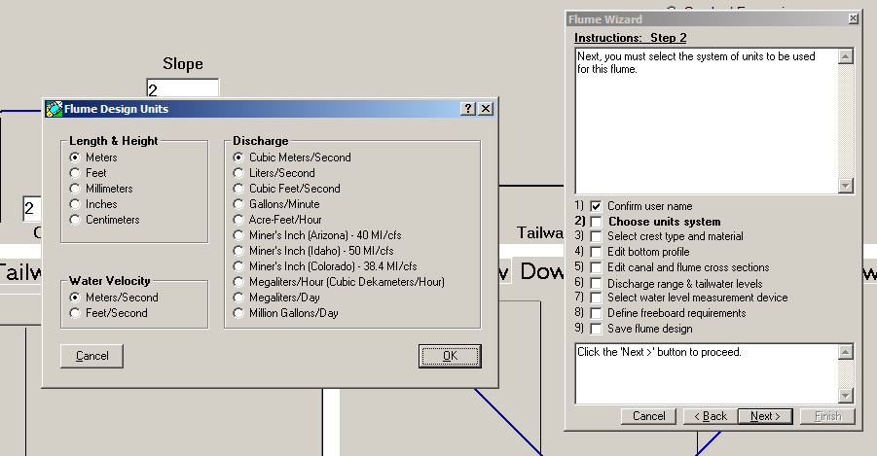

Slide 11
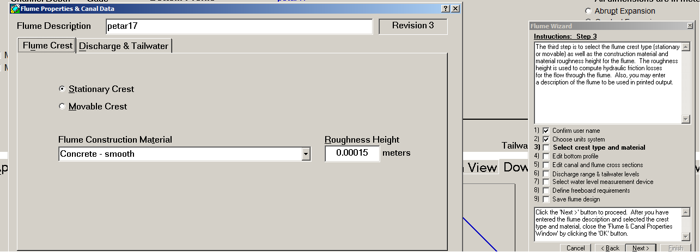

Slide 12
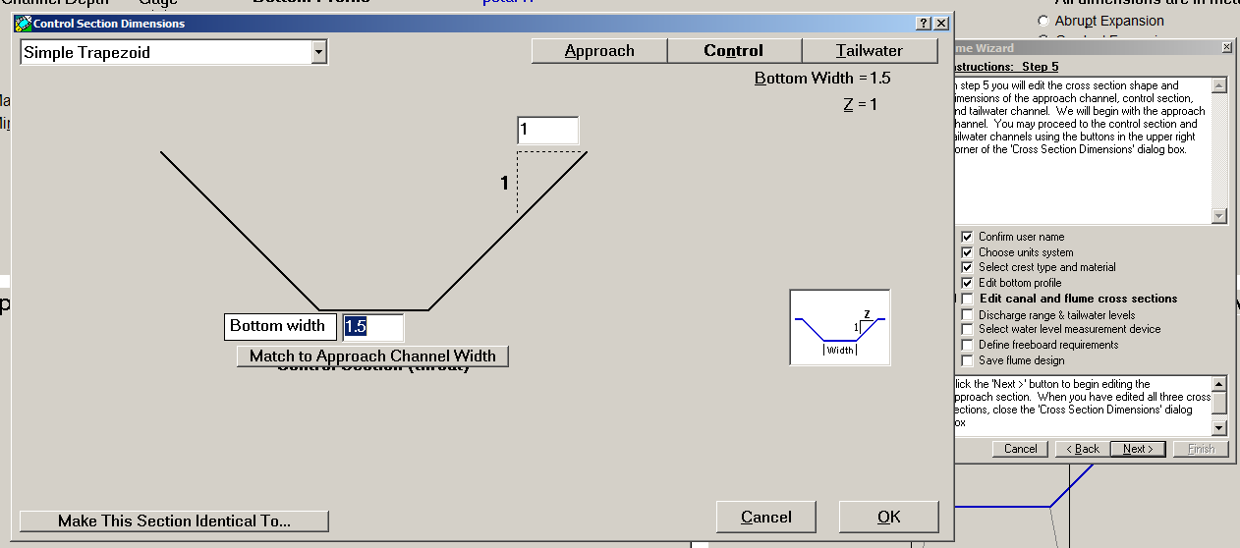

Slide 13
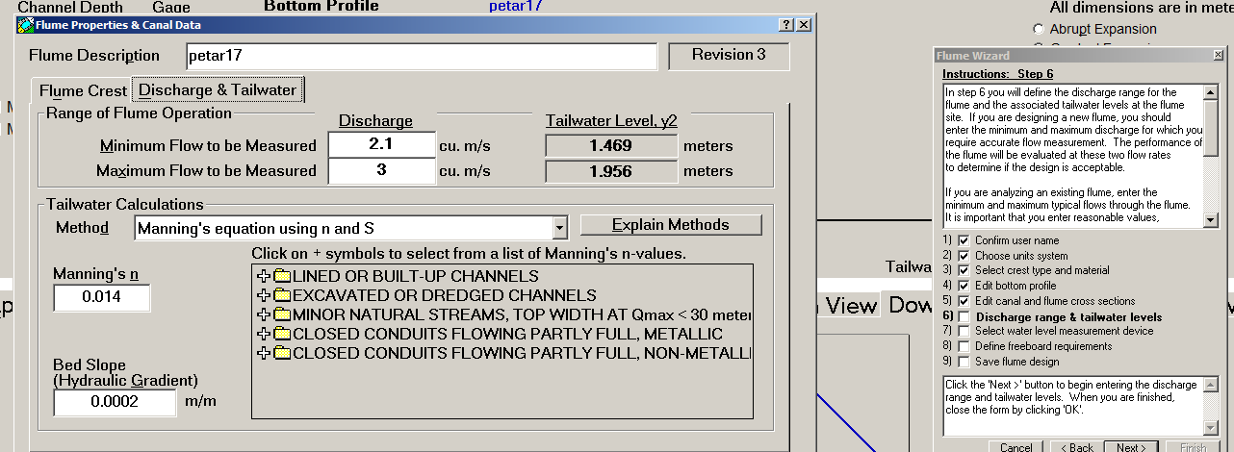

Slide 14
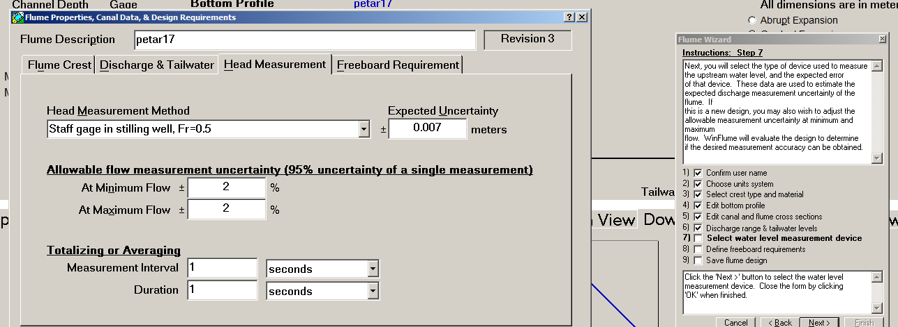

Slide 15
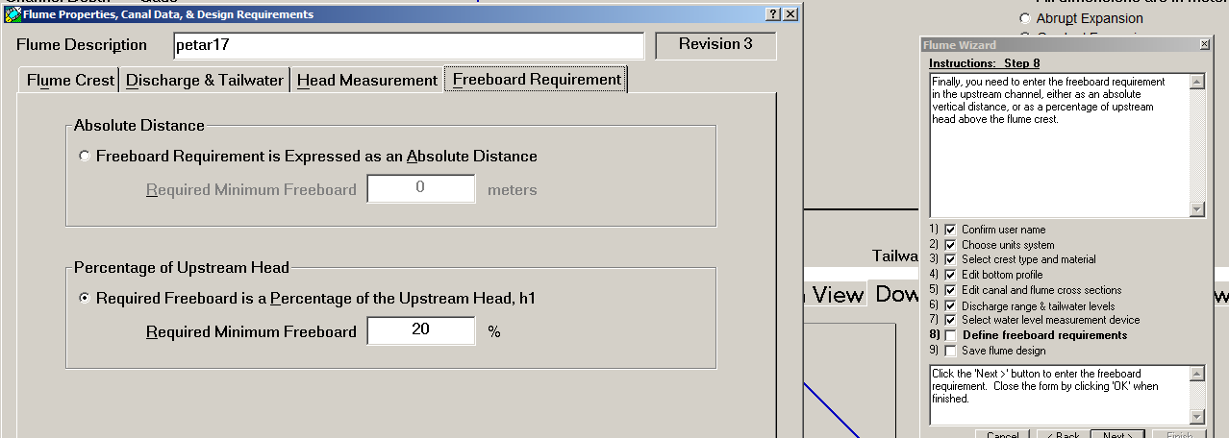

Slide 16
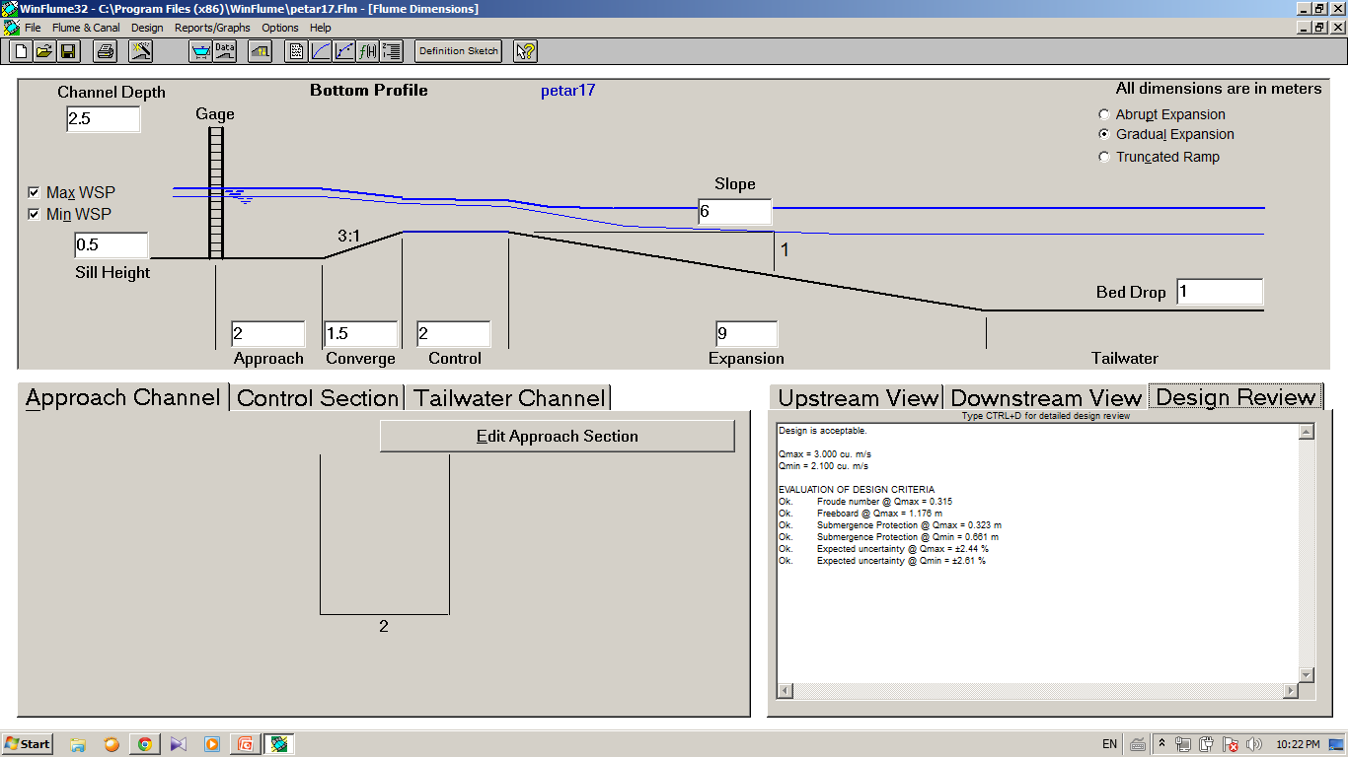

Slide 17
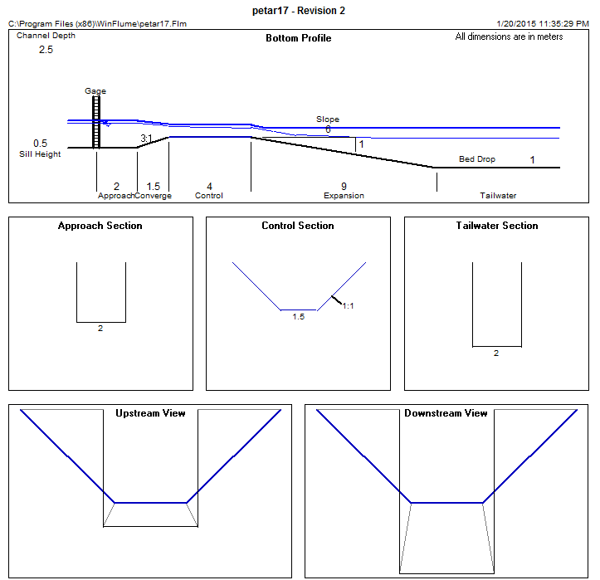

Slide 18
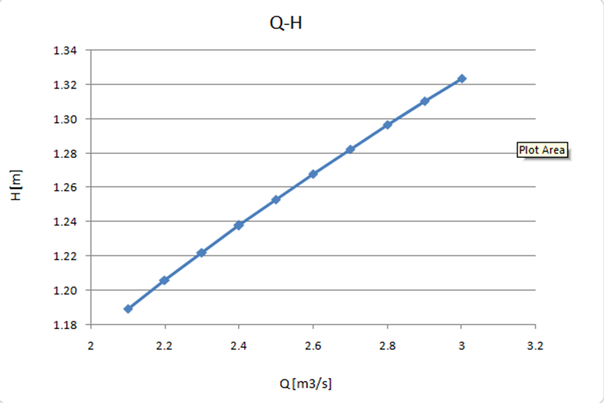

Slide 19
HVALA NA PAŽNJI !

